Slide 1
Metode Numerik dan Teknik Komputasi
Deret Taylor dan Deret Maclaurin

Slide 2

Deret Taylor
Kebanyakan dari metode-metode numerik yang diturunkan didasarkan pada penghampiran fungsi ke dalam bentuk polinom.
Fungsi yang bentuknya kompleks menjadi lebih sederhana bila dihampiri dengan polinom, karena polinom merupakan bentuk fungsi yang paling mudah dipahami kelakuannya.
Salah satu cara membuat hampiran polinom adalah deret Taylor

Slide 3




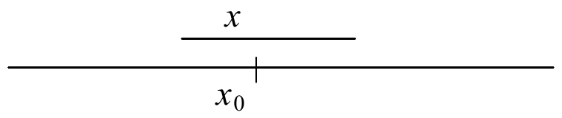
Deret Taylor
Andaikan dan semua turunannya, , dan seterusnya, di dalam selang .
Misalkan , maka untuk nilai-nilai di sekitar dan

Slide 4


Deret Taylor
dapat diperluas ke dalam deret Taylor
dimana

Slide 5


Deret Taylor
Contoh
Hampiri fungsi ke dalam deret Taylor di sekitar

Slide 6

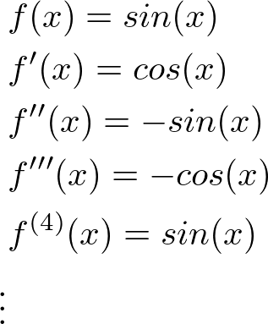
Deret Taylor
Penyelesaian
Kita harus menentukan turunan terlebih dahulu sebagai berikut

Slide 7

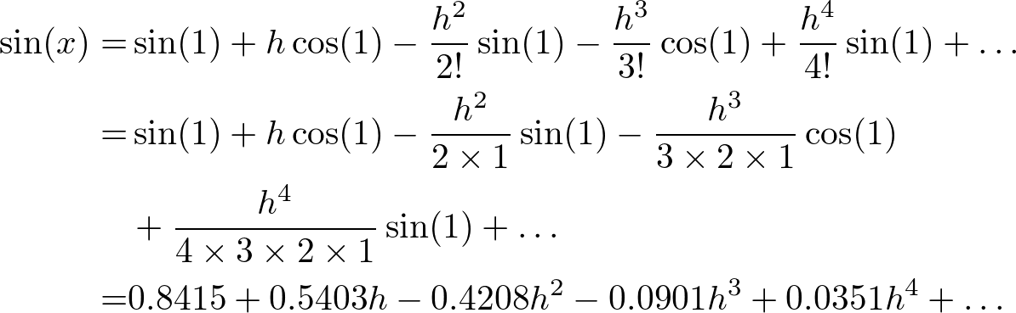
Deret Taylor
Penyelesaian
Maka, dihampiri dengat deret Taylor sebagai berikut:

Slide 8

Deret Maclaurin
kasus khusus adalah bila fungsi diperluas di sekitar , maka deretnya dinamakan Deret Maclaurin
Deret Maclaurin disebut juga Deret Taylor Baku
Kasus paling sering muncul dalam praktek

Slide 9
Deret Maclaurin
Contoh
Uraikan ke dalam deret Maclaurin

Slide 10
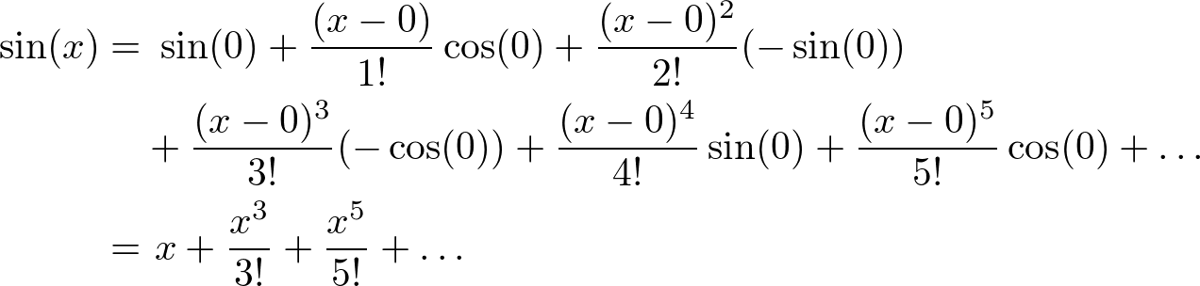
Deret Maclaurin
Penyelesaian
Turunan dari sudah didapatkan dari contoh sebelumnya.
Sehingga deret Maclaurin-nya adalah

Slide 11

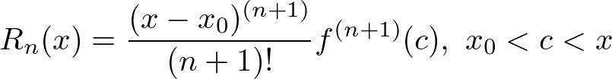
Deret Taylor Terpotong
Karena suku-suku deret Taylor tidak berhingga banyaknya, maka deret Taylor dipotong sampai suku orde tertentu.
Deret Taylor yang dipotong sampai suku orde ke-n dinamakan Deret Taylor Terpotong dan dinyatakan oleh:
dimana disebut galat atau sisa (residu)

Slide 12

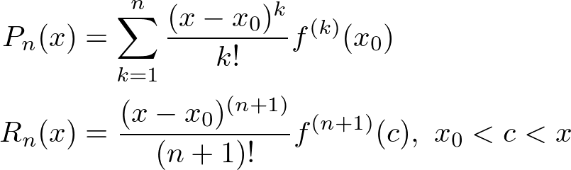
Deret Taylor Terpotong
Sehingga, Deret Taylor Terpotong sampai suku orde ke-n dapat ditulis sebagai
dimana
`

Slide 13
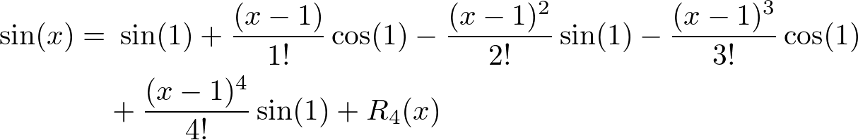

Deret Taylor Terpotong
Contoh sebelumnya tentang deret Taylor orde 4 dari di sekitar adalah
dimana

Slide 14
Deret Maclaurin Terpotong
Deret Taylor terpotong di sekitar disebut Deret Maclaurin Terpotong
Berdasarkan contoh Deret Maclaurin sebelumnya, maka

